Slide 1
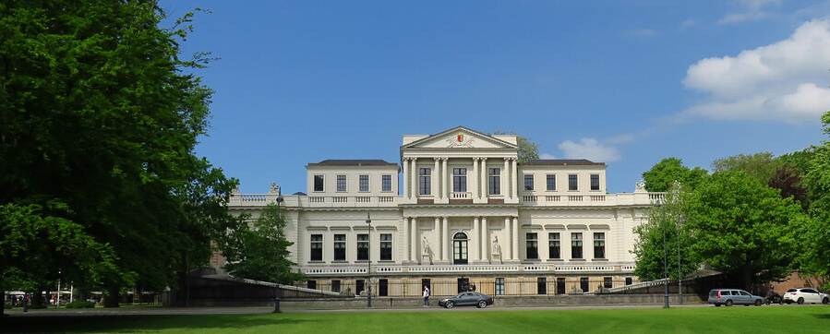
Voorbereidende les bij Provinciespel Noord-Holland

Slide 2
Programma
Voorbereidende les bij Provinciespel Noord-Holland
Wie doet wat?
Van Probleem naar oplossing
Krachtenveld gemeente en provincie
Over de Lijn Noord-Holland
Voorbereiding gesprek Statenlid

Slide 3
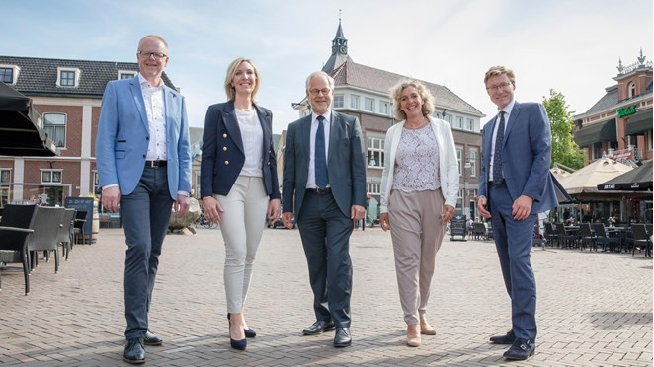
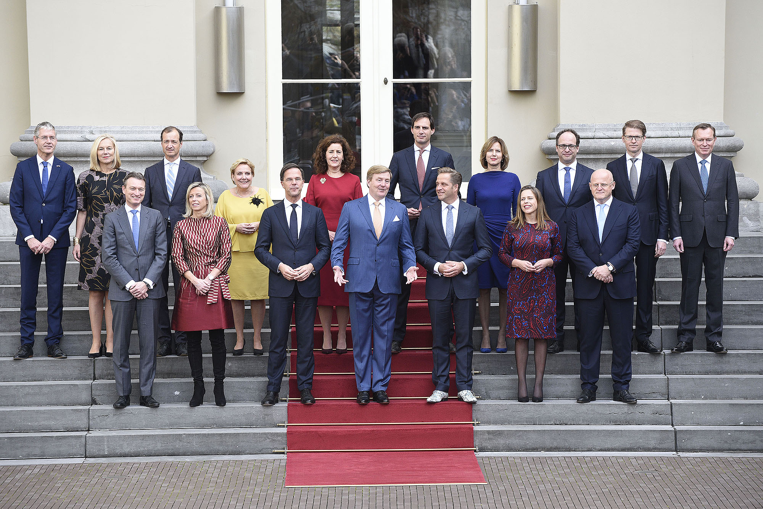
De macht in de gemeente
Voorbereidende les bij Provinciespel Noord-Holland
Regering
(koning en ministers)
?
?
Burgemeester
Wethouders
?
BENOEMT
KIEZEN
BESLUIT
VOORSTEL
Gemeenteraad
?
KIEZEN
?
Kiezers (burgers)
Notes:
Variant voor niveau vmbo en mbo entree en mbo 2: de foto’s staan al klaar, alleen de teksten verschijnen stuk voor stuk.

Slide 4
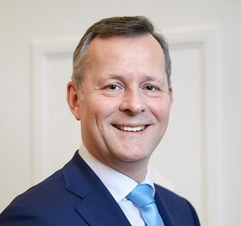
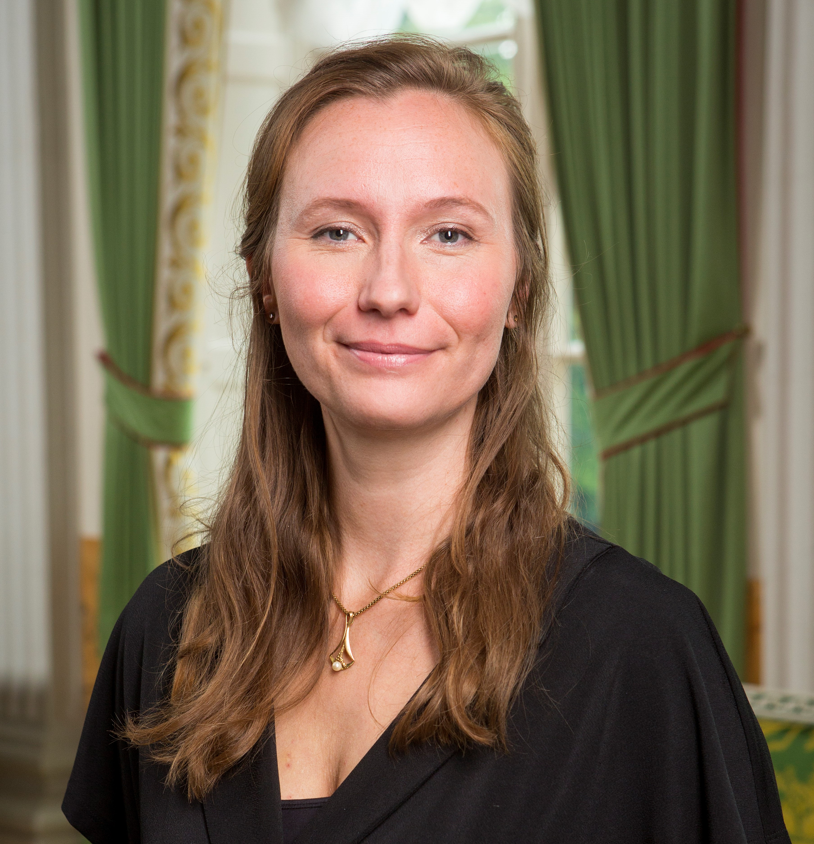
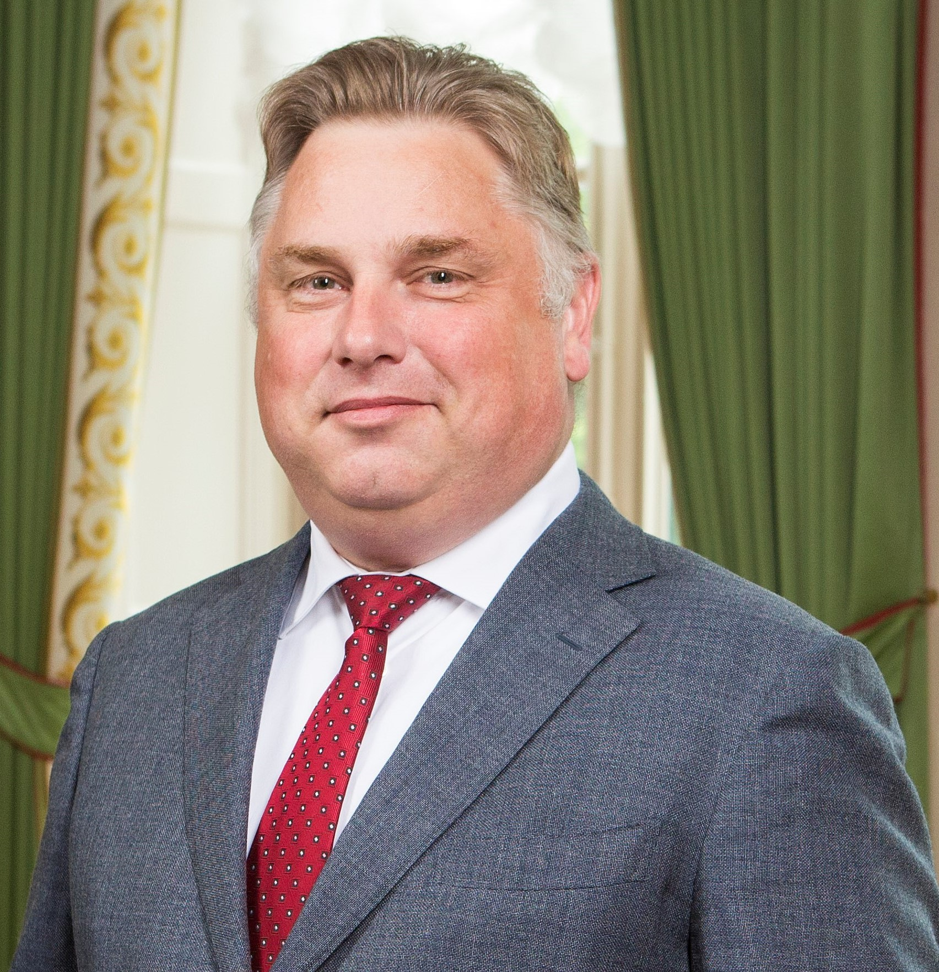
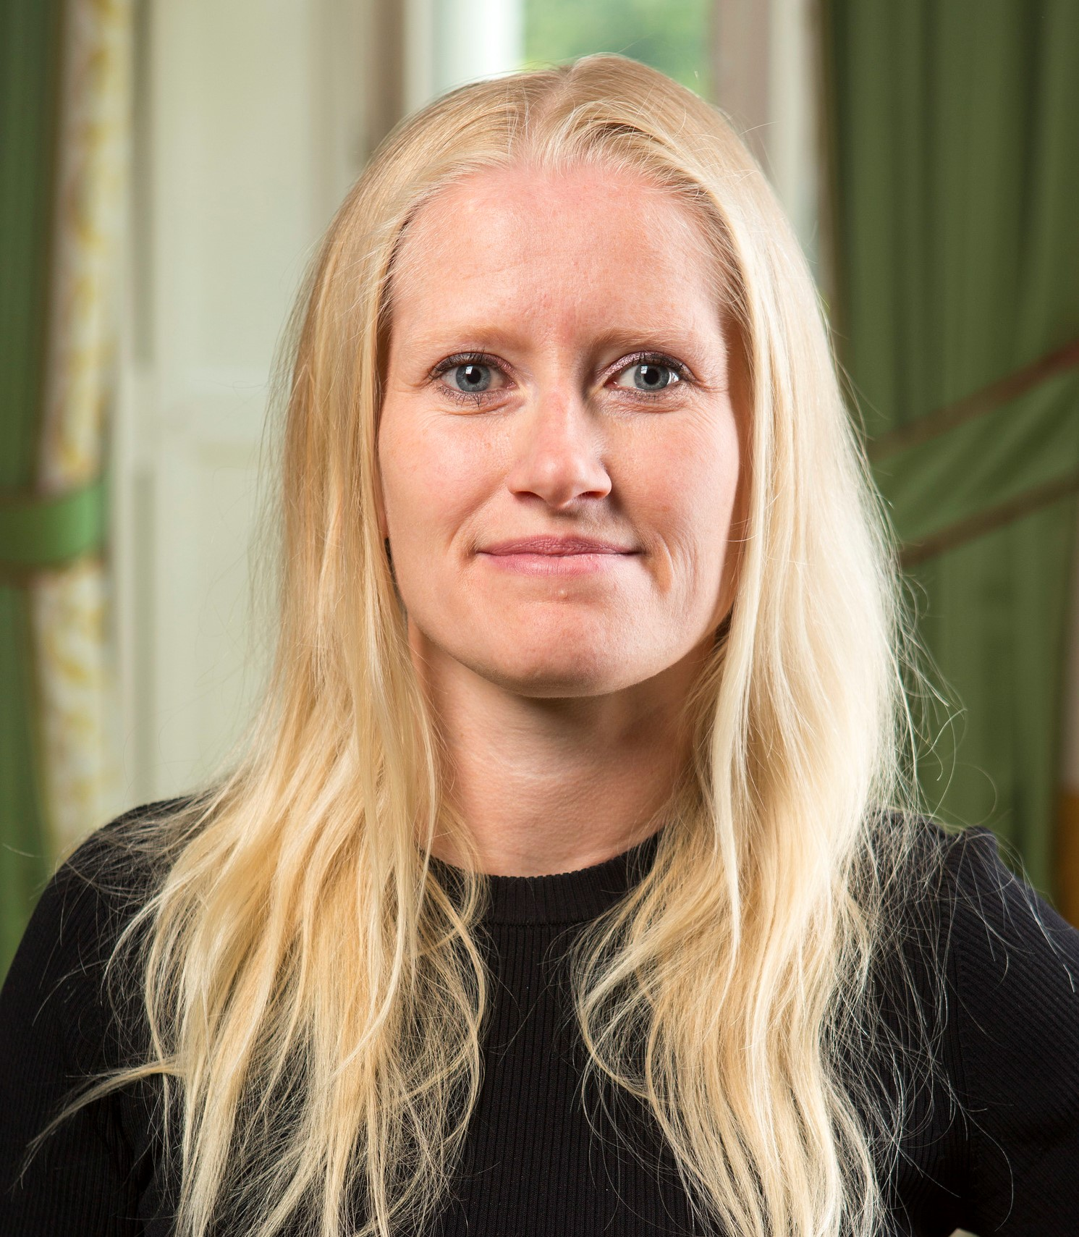
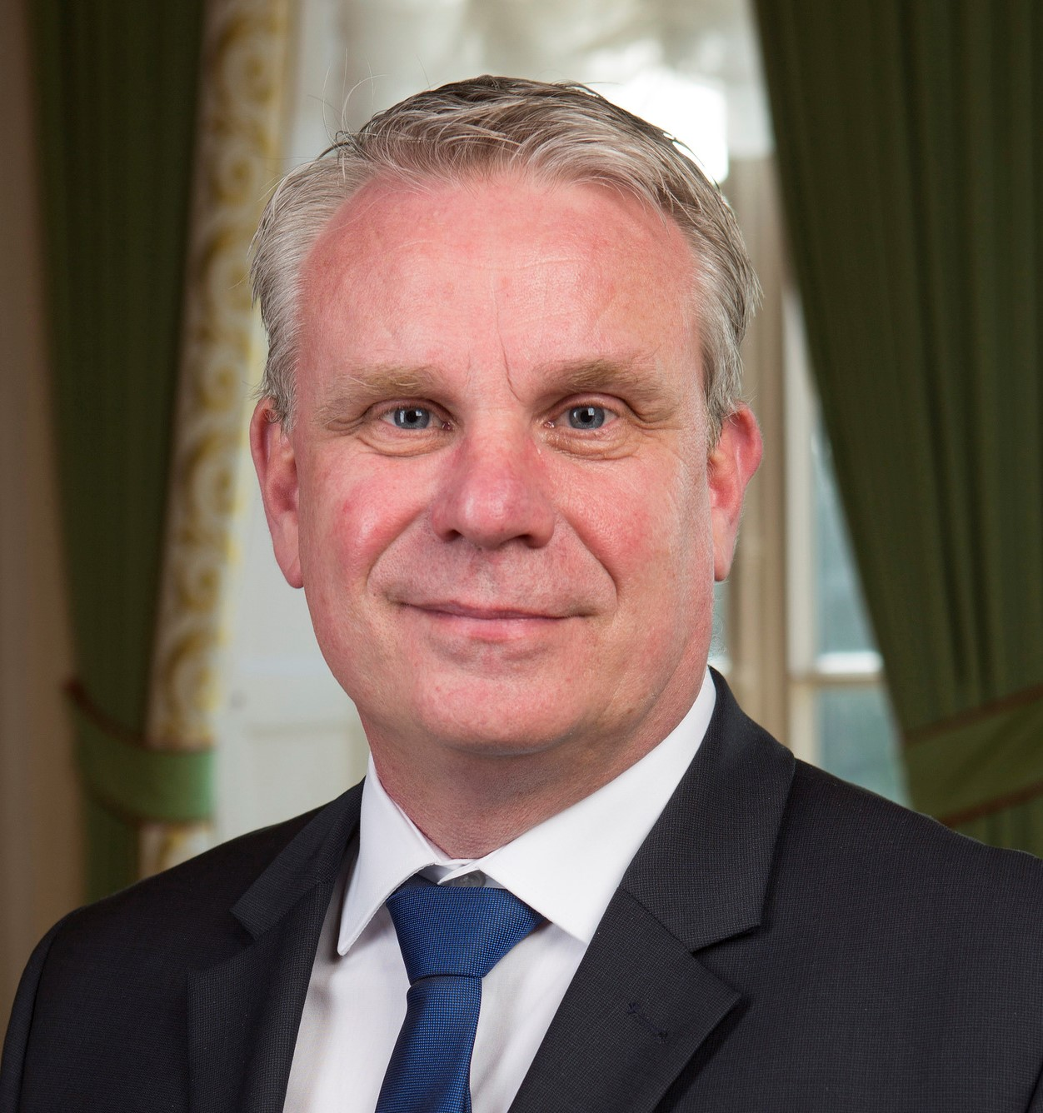
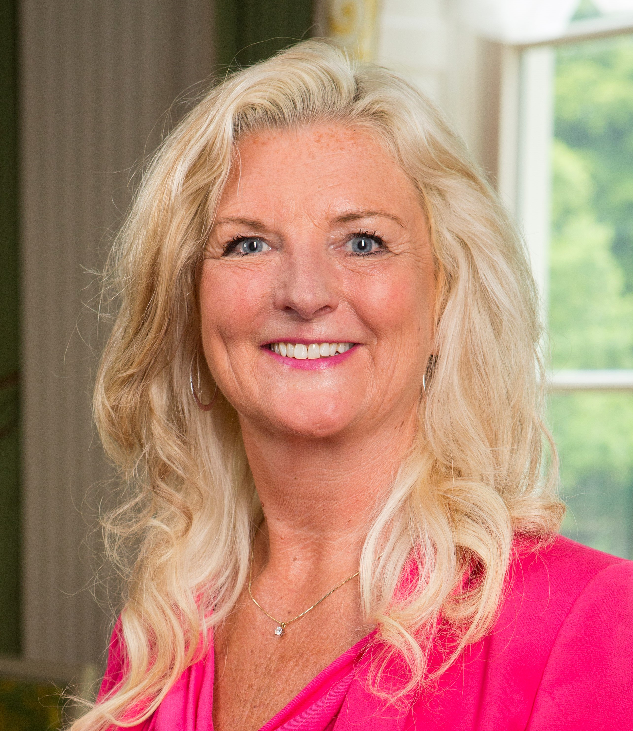
De macht in de provincie
Voorbereidende les bij Provinciespel Noord-Holland
Commissaris van de Koning
Gedeputeerden
Kiezers
Provinciale Staten
Regering
Commissaris van de Koning
BENOEMT
Regering
(koning en ministers)
?
?
?
Gedeputeerden
KIEZEN
?
VOORSTEL
BESLUIT
Provinciale Staten
KIEZEN
Kiezers (burgers)
?
Notes:
Makkelijke variant: de foto’s staan al klaar, alleen de teksten verschijnen stuk voor stuk.

Slide 5
Voorbereidende les bij Provinciespel Noord-Holland
?
Regering
Burgemeester
Commissaris van de Koning
Gedeputeerden
Gemeenteraad
Kiezers
Provinciale Staten
Regering
Wethouders
Burgemeester
Commissaris van de Koning
?
?
BENOEMT
BENOEMT
Wethouders
?
?
Gedeputeerden
VOORSTEL
BESLUIT
VOORSTEL
BESLUIT
KIEZEN
TOEZICHT
KIEZEN
Gemeenteraad
Financiën
Wegen
Openbaar vervoer
?
Provinciale Staten
?
ZIENSWIJZE
KIEZEN
KIEZEN
?
Kiezers
Kiezers
?
Notes:
Ga snel door de stof heen die je op voorgaande twee dia’s hebt behandeld. Sta stil bij de pijlen Toezicht en Zienswijze.

Slide 6
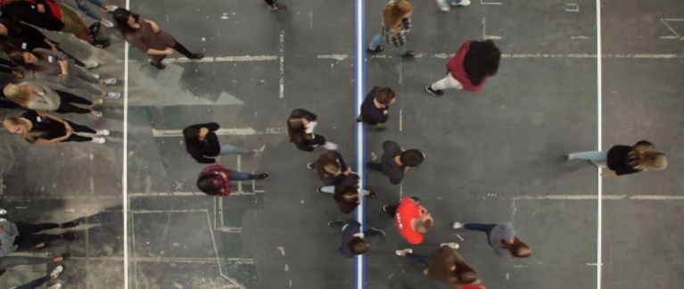
Openingsdia
Beeld op de positie van dit grijze kader.
Voeg een afbeelding toe
Muis-klik rechts op de afbeelding en selecteer ‘Bijsnijden’
Pas de breedte van de afbeelding aan en zonodig de uitsnede
Selecteer de afbeelding en ga naar menu ‘Schikken / Naar achtergrond’ om deze achter het blauwe kader te plaatsen
Verwijder dit grijze kader
Over de lijn Noord-Holland

Slide 7
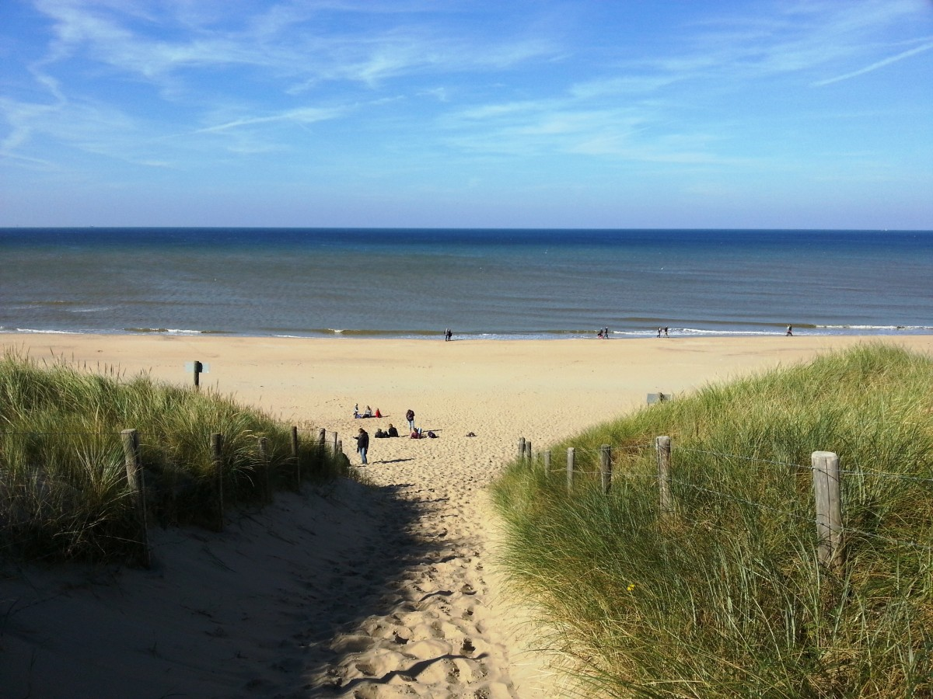
De provincie moet bouwen aan de kust toestaan

Slide 8
De provincie moet bouwen aan de kust toestaan
EENS
ONEENS

Slide 9
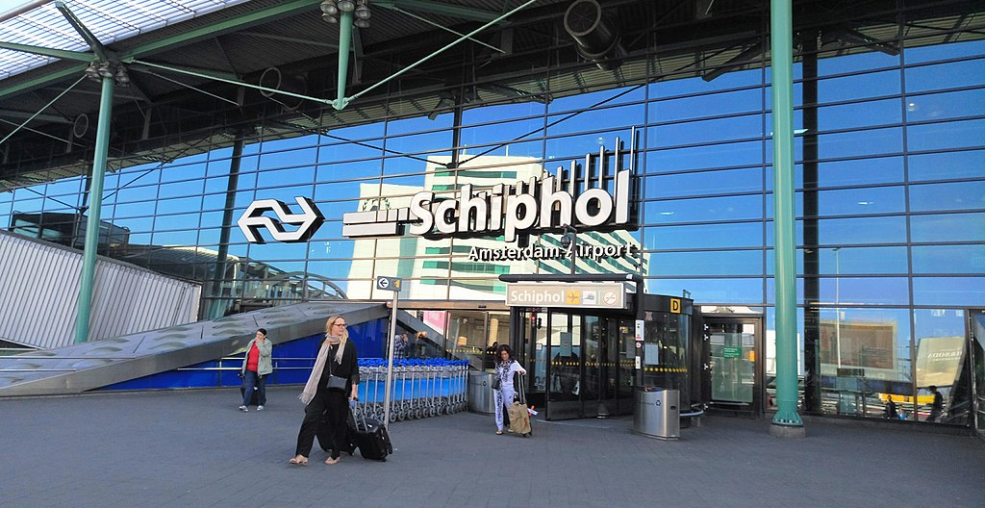
De provincie moet zich verzetten tegen de groei van Schiphol

Slide 10
De provincie moet zich verzetten tegen de groei van Schiphol
EENS
ONEENS

Slide 11
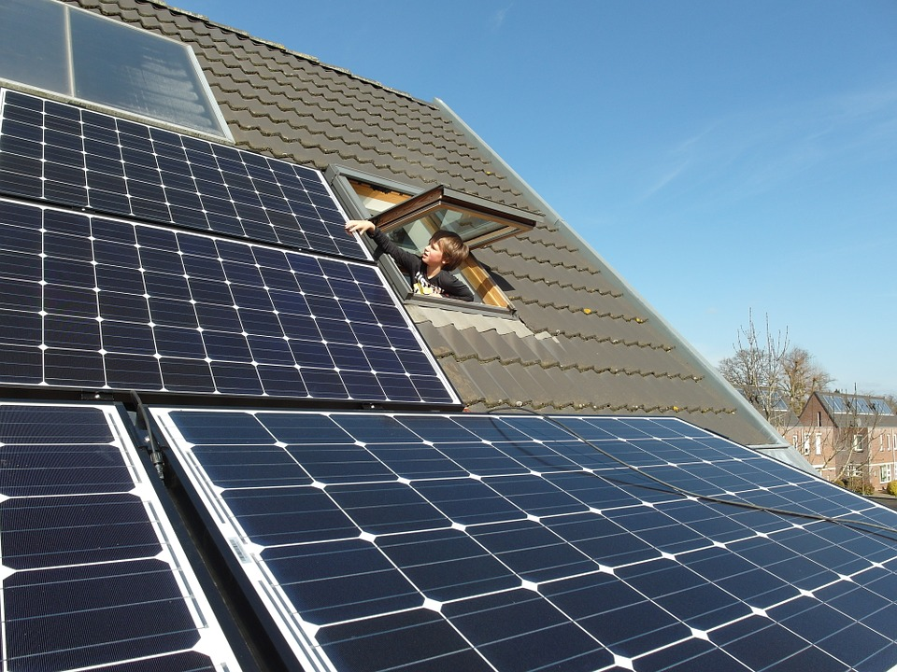
De provincie moet een fonds oprichten waaruit burgers goedkoop kunnen lenen voor de verduurzaming van hun huis

Slide 12
De provincie moet een fonds oprichten waaruit burgers goedkoop kunnen lenen voor de verduurzaming van hun huis
EENS
ONEENS

Slide 13
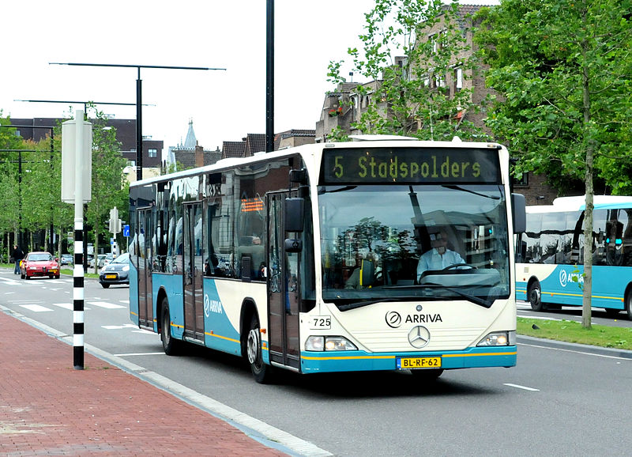
Het openbaar vervoer moet gratis worden voor ouderen op kosten van de provincie

Slide 14
Het openbaar vervoer moet gratis worden voor ouderen op kosten van de provincie
EENS
ONEENS

Slide 15
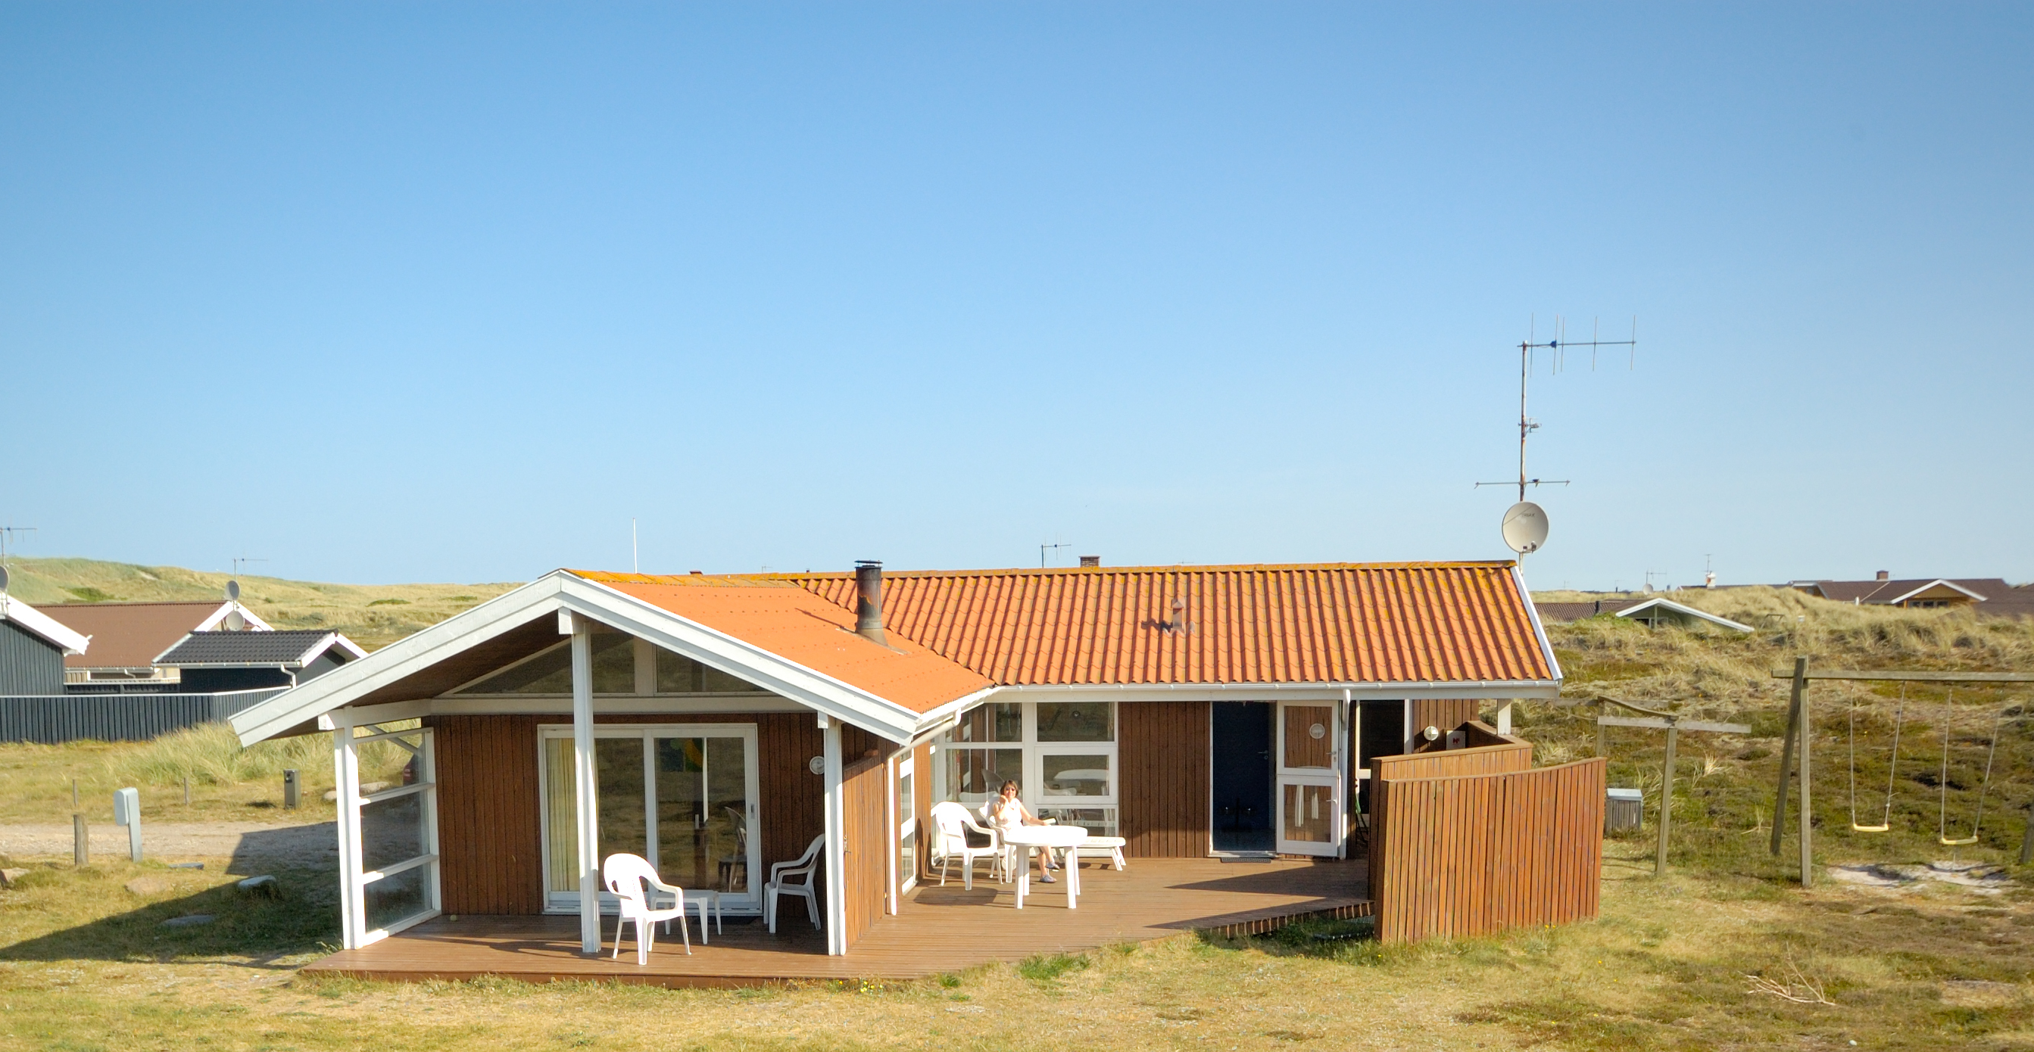
De provincie moet permanente bewoning van vakantiehuisjes toestaan

Slide 16
De provincie moet permanente bewoning van vakantiehuisjes toestaan
EENS
ONEENS

Slide 17
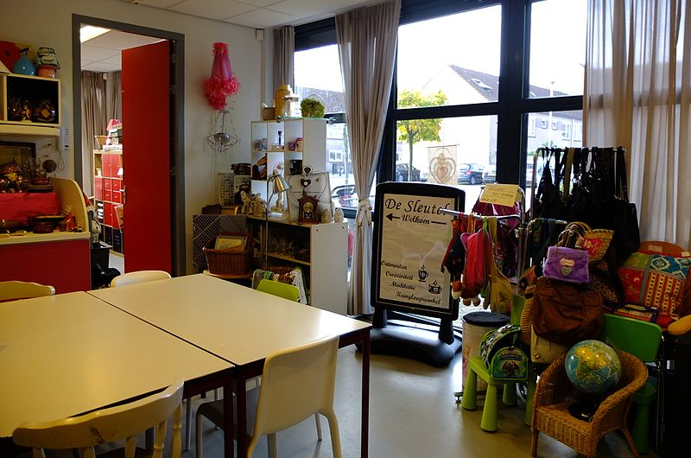
De provincie moet meebetalen aan het openhouden van buurthuizen in kleine dorpen

Slide 18
De provincie moet meebetalen aan het openhouden van buurthuizen in kleine dorpen
EENS
ONEENS

Slide 19
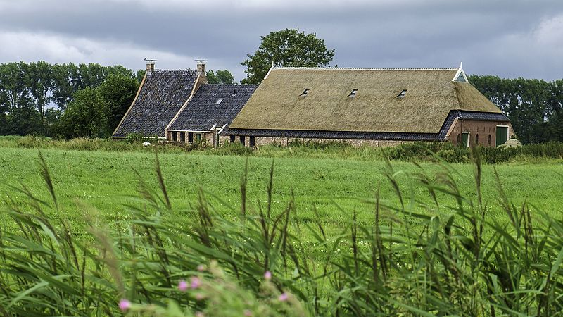
De provincie moet stoppen met het opleggen van nieuwe regels aan boeren, ook als dat slecht is voor het milieu of het klimaat

Slide 20
De provincie moet stoppen met het opleggen van nieuwe regels aan boeren, ook als dat slecht is voor het milieu of het klimaat
EENS
ONEENS

Slide 21
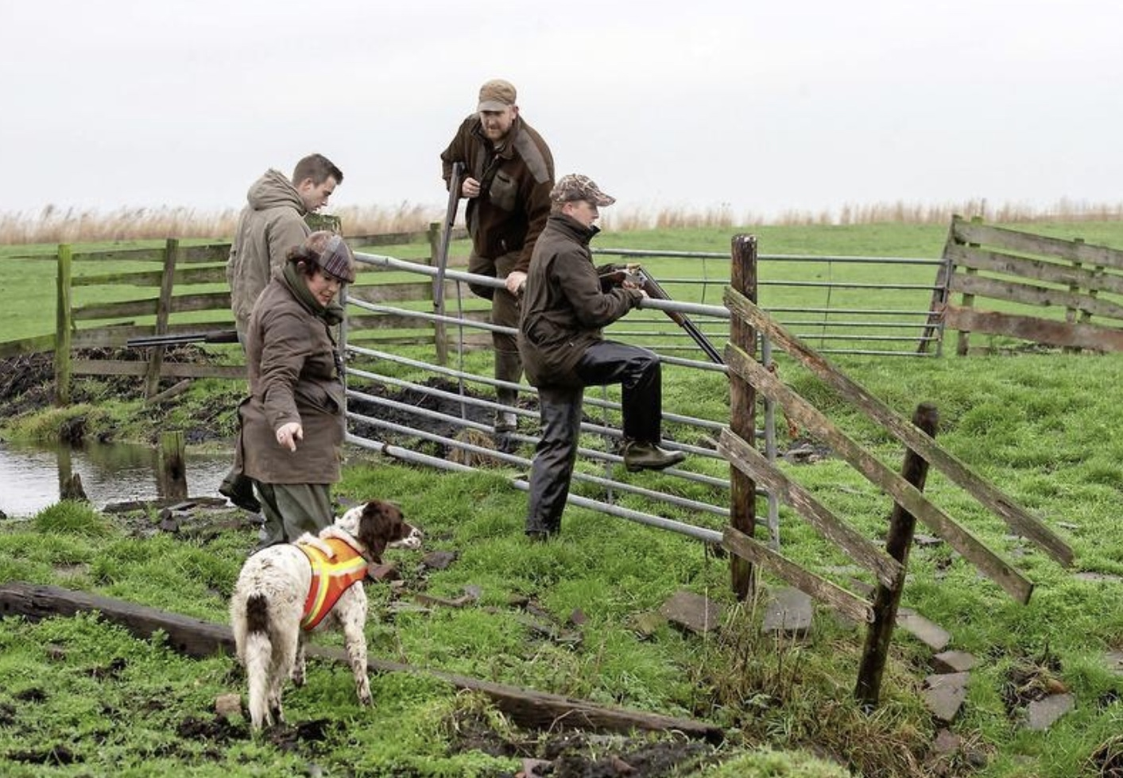
De provincie moet alle jacht op wilde dieren verbieden, ook als dieren overlast veroorzaken

Slide 22
De provincie moet alle jacht op wilde dieren verbieden, ook als dieren overlast veroorzaken
EENS
ONEENS

